Slide 1



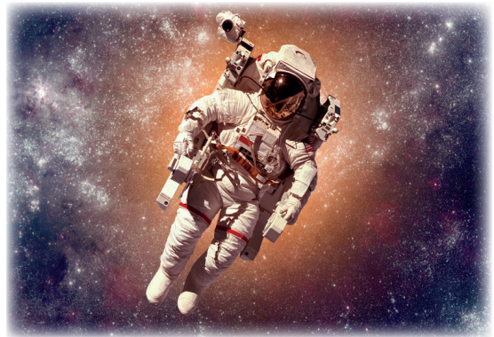


Slide 2

(örnek) Yapay zeka ile ilgili gelişmeler, uzay ve hastlalıklarla ilgili çareler ….

Slide 3

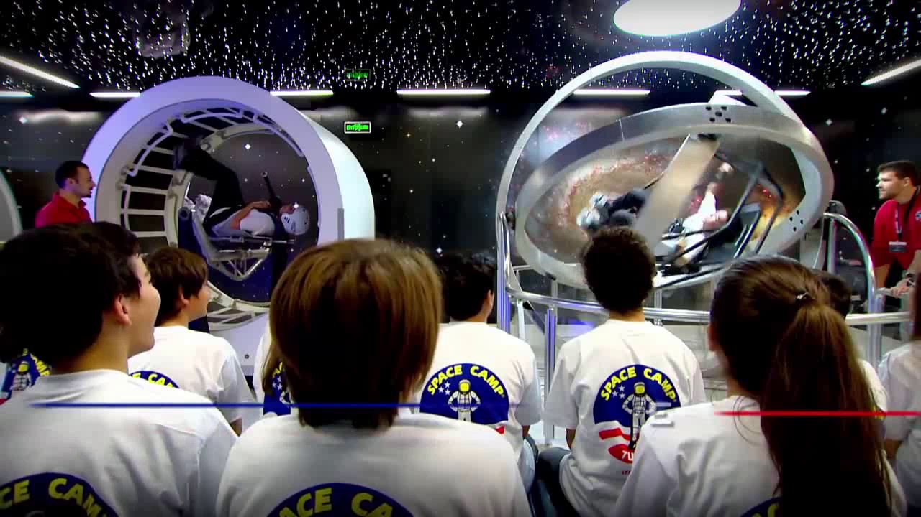

Slide 4
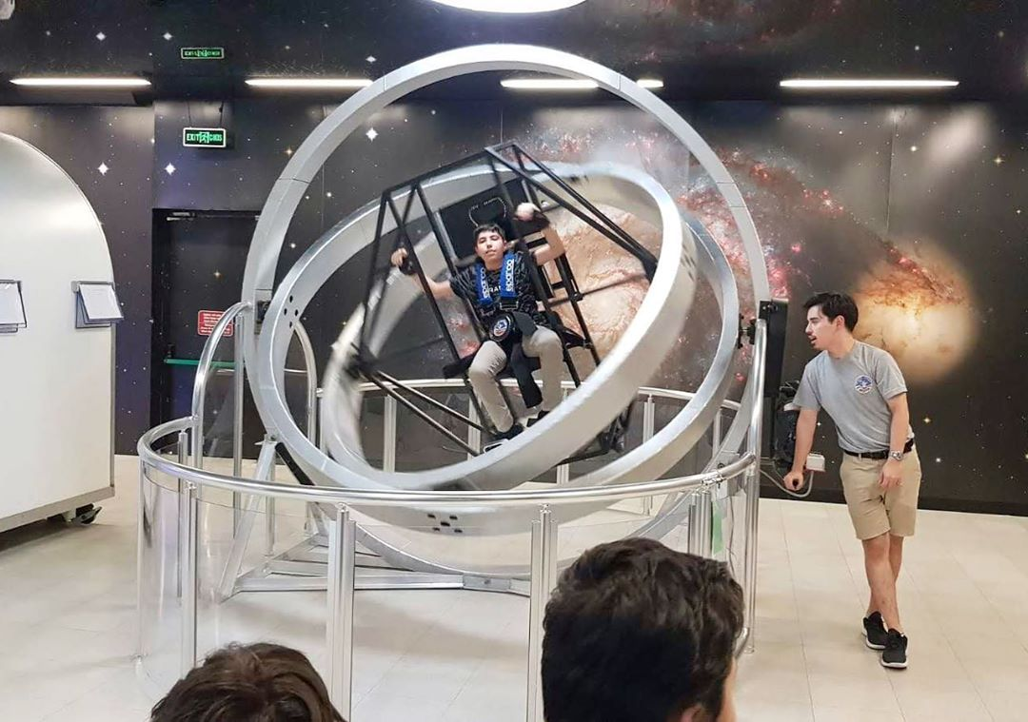

Slide 5
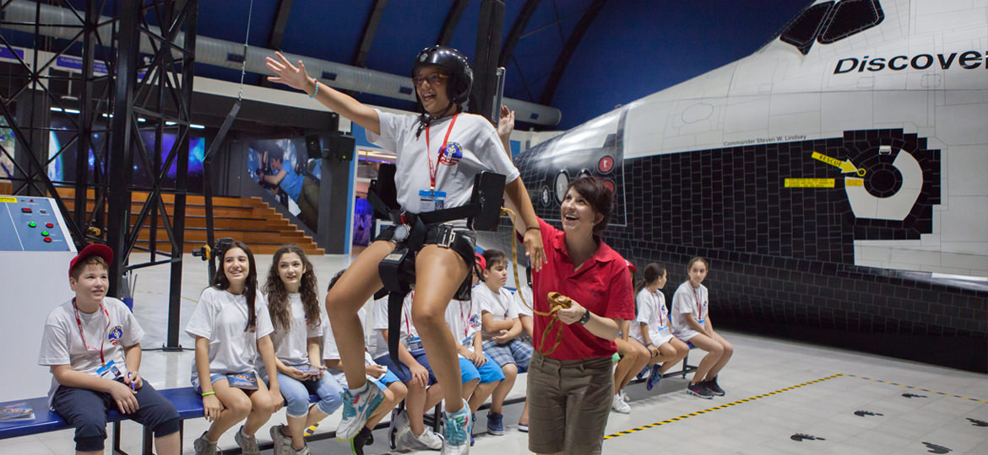

Slide 6
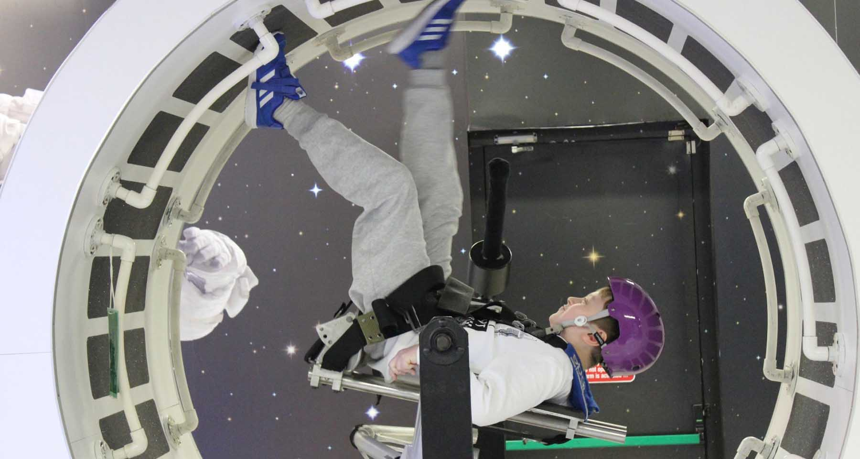

Slide 7
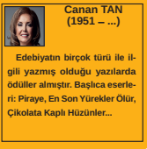

Slide 8
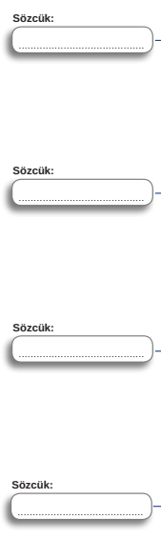

Slide 9
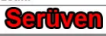
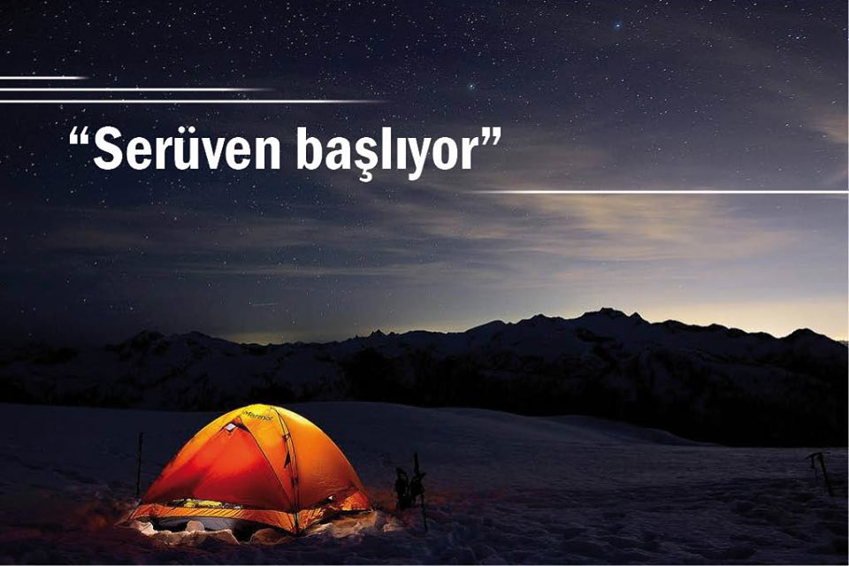
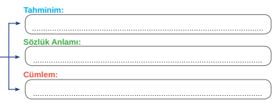
Baştan geçen ilginç olay veya olaylar zinciri, macera

Slide 10
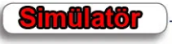
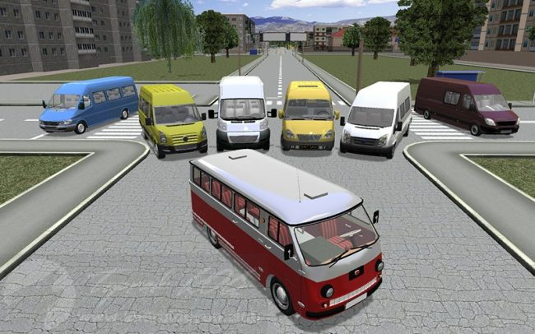
Gerçeğe uygun yapay öğrenme aygıtı, öğrencelik

Slide 11
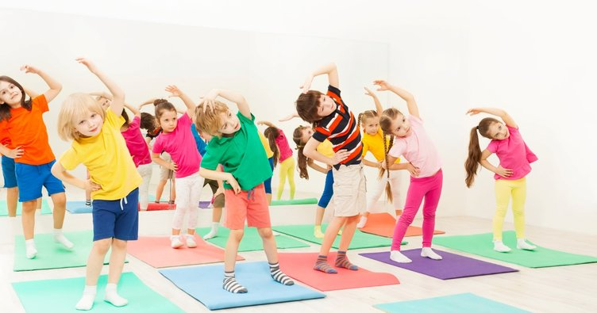
aktivite
Bir işletmenin, bir kurumun belli bir alandaki eylemi, faaliyet, etkinlik

Slide 12
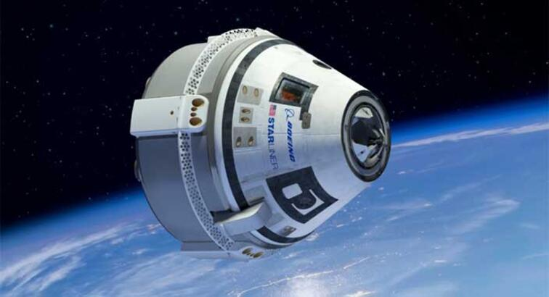
kapsül
Füzenin gürültüsüne ve hava ile sürtünmeden doğan sıcaklığa karşı yalıtılmış, insan veya malzeme taşınan, roketlerin ucunda bulunan küçük ve hafif kapalı yer

Slide 13

Uzay kampı için astronotların giyeceği giysiler, uzay kampı maceraları

Slide 14
Astronotların çevreyi görebilecekleri camlı bir kask, omuz kısmı tam oturan, sert ama ellerin, kolların çalışabilmesine izin veren üst gövde, eldivenler ve altında büyük potların bulunduğu esnek bir alt gövdeden oluşur.

Slide 15
Bu giysiler olmadan astronotlar uzay boşluğunda, ay üzerinde veya başka bir gezegende yürüyemezler, bir araçtan diğerine geçemezler. Oksijen yetersizliğinden astronotlar bilinçsiz hale gelir, astronotların ölümüne sebep olur.

Slide 16
Gereken oksijeni ve basıncı sağlar, astronottan çıkan karbondioksiti yok eder. Gereken ısıyı sabit tutar, astronotu gök taşlarından ve radyasyondan korur. Temiz ve iyi bir görüş sağlar. İçinde rahat hareket eder. Ana araçtaki komutanla iletişim, uzay aracının dışında kolayca çalışma olanağı sağlar.

Slide 17
(örnek) Uzay giysileri içerisinde rahatça yemek yiyebilme için bir bölüm eklemek isterdim.
(örnek) Bu giysilerin üretimi için hangi teknolojilerden faydalandıklarını sorardım.

Slide 18

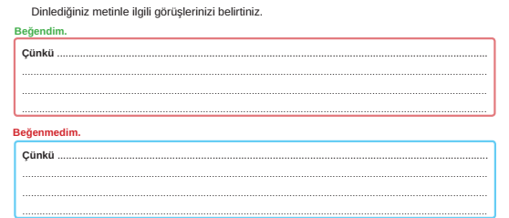

Slide 19

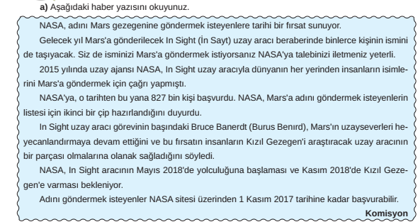

Slide 20
NASA’nın Mars’a gönderilecek uzay aracı ile birlikte Dünya’daki, bunun için başvuran insanların isimlerini de göndermesi.
Okuyucuyu bilgilendirmeyi amaçlamaktadır.

Slide 21

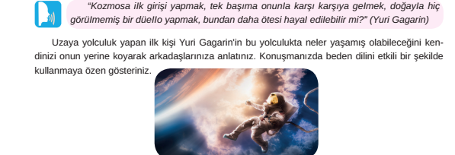

Slide 22
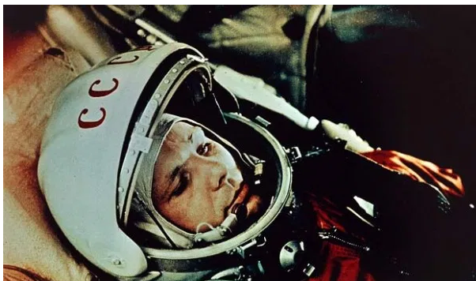
(örnek)
Roket atmosferden çıkar çıkmaz içimi büyük bir heyecan kaplamıştı. Uzaya çıkan ilk insandım. Daha önce hiç kimsenin yaşamadığı bir tecrübe yaşıyordum. Başıma neler gelecek bilmiyordum. İlk olmanın heyecanı, başıma gelecekler hakkında duyduğum merak ve korku, uzaya ulaşabilmekten ve hala yaşıyor olduğumdan duyduğum mutluluk… Bütün duygularım birbirine girmişti. Tek düşündüğüm bu yolculuğun insanlık için ne kadar önemli olduğuydu…

Slide 23

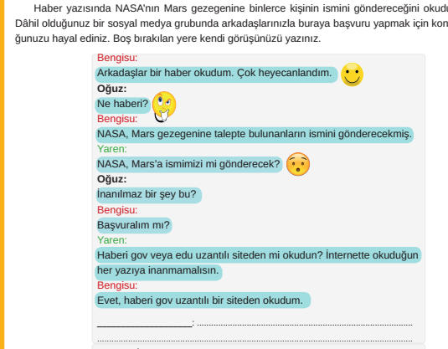

Slide 24
O zaman haberin doğru olduğuna inanabiliriz. Haydi, biz de başvuralım. Şimdilik ismimiz Mars’a gidecek. Belki bir gün biz de gidebiliriz. Ne dersiniz?

Slide 25

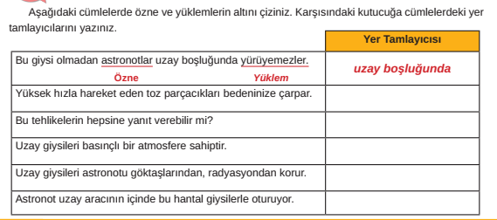

Slide 26
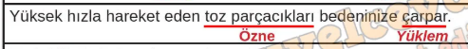
bedenimize
«neye?»
Çarpar.

Slide 27
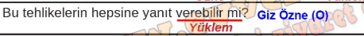
Bu tehlikelerin hepsine
«neye?»
Verebilir

Slide 28
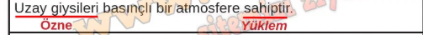
Basınçlı bir atmosfere
«neye?»
sahiptir

Slide 29
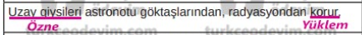
Göktaşlarından
radyasyondan
«neden?»
korur

Slide 30

Uzay aracının içinde
«nerede»
oturuyor

Slide 31


Slide 32



Slide 33
(örnek)
SINIRIMIZ
Atmosfer, dünyamızı çepeçevre saran gaz tabakasıdır. Atmosferin görünen bölümüne gökyüzü denir. Gökyüzünün bittiği yerden itibaren de uzay başlar.
Gökyüzü, Dünyamızın sınırı değildir. İnsanlar roketler yardımı ile gökyüzünün ötesine geçip uzaya ulaşabilirler. Atmosferde, gökyüzünün ötesine geçecek herhangi bir engel bulunmamaktadır. Bu nedenle hava araçları ile atmosfer dışına rahatça çıkıp uzayı keşfetmemiz mümkündür.

Slide 34
Gökyüzü ötesine geçmemize engel olabilecek tek şey korkularımızdır. Uçmaktan, uzay boşluğunda başımıza gelebilecek aksiliklerden, hava araçlarının arıza çıkarıp düşmesinden korktuğumuz müddetçe atmosfer dışına çıkamayız.
Sonuç olarak sadece gökyüzü ötesine geçmek değil, bizim sınırımızı korkularımız belirler. Eğer korkularımızın üstesinden gelip sınırları geçecek cesareti kendimizde bulamazsak, hayatta hiçbir başarı elde edemeyiz.

Slide 35


Slide 36


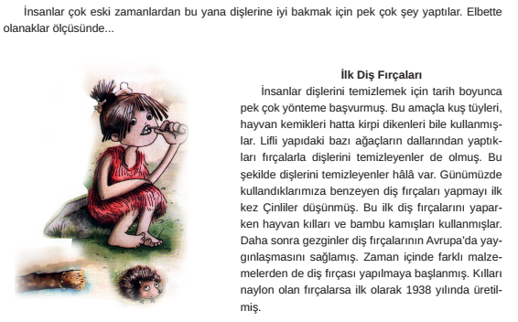
METİNDEKİ CÜMLELERİN ÖZNE VE YÜKLEMLERİNİ GÖSTERİNİZ.

Slide 37
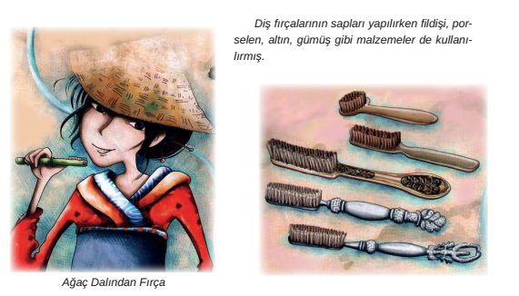

Slide 38
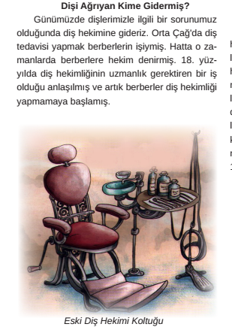
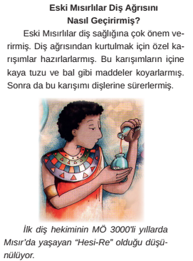

Slide 39
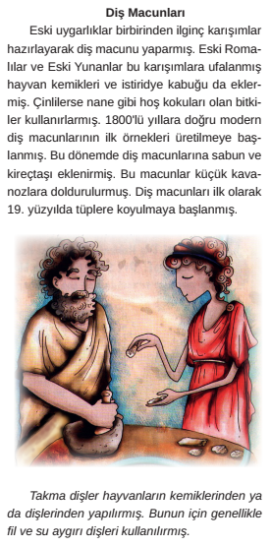
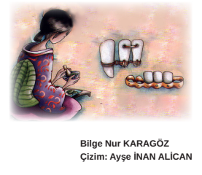

Slide 40
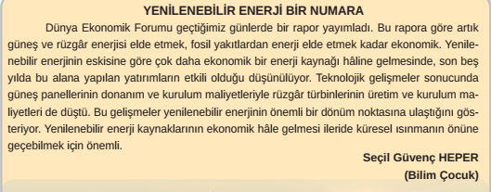

Slide 42
KONUSU:
YENİLEBİLİR ENERJİ KAYNAKLARININ ÖNEMİ
ANA FİKRİ:
YENİLEBİLİR ENERJİ KAYNAKLARININ DAHA FAZLA KULLANIMI KÜRESEL ISINMANIN ÖNÜNE GEÇEBİLİR.

Slide 43
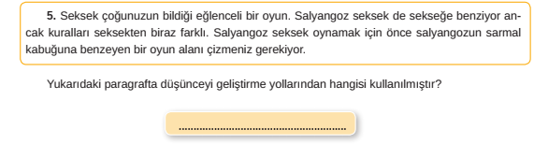

Slide 44
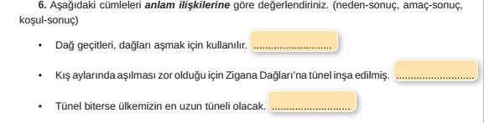

Slide 46
B

Slide 47
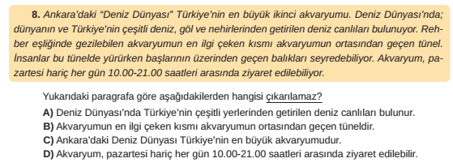
C

Slide 48
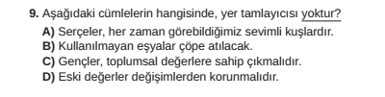
A

Slide 49

D

